Slide 1
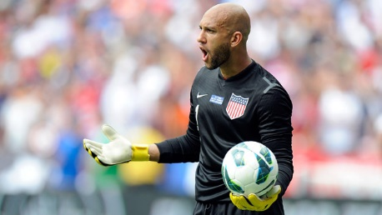
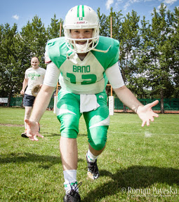
americký fotbalista
americký fotbalista | americký fotbalista

Slide 2
Různá struktura: konstituenty
[americký [fotbalista]] americký fotbal -ista | [[americký fotbal]ista] -ista americký fotbal

Slide 3
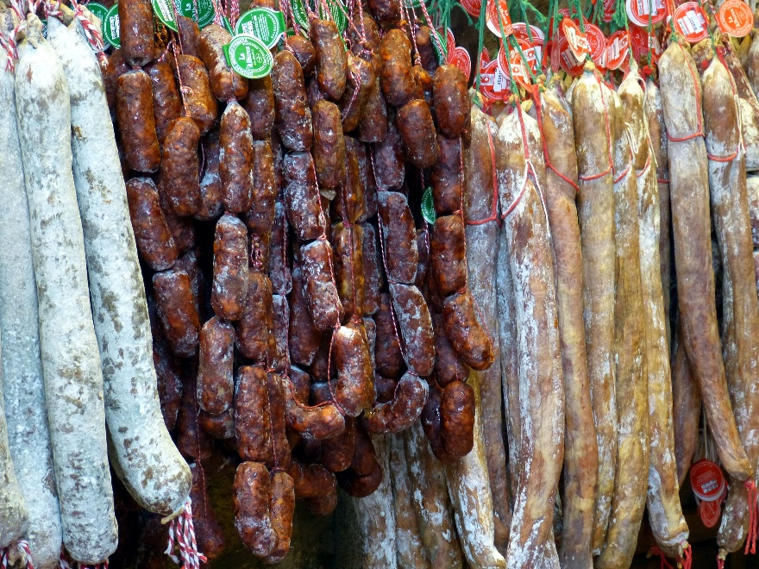
proudit
proudit | proudit

Slide 4
Různá struktura: slabiky
pro.udit = hiát = 2σ |  |  |  |  |  |  |  |  |  |  |  | prou.dit = diftong = 1σ
 | σ | σ |  |  |  |  | σ |  | σ |  |  |  |  |  | σ
 | V | V |  |  |  | CC | V | C | V |  |  |  |  |  | VV
pr | o | u | dit |  |  | p r | o | Ɂ | u | dit |  |  |  | pr | ou | dit

Slide 5
Slabiky: poezie
K. J. Erben: Vodník, Svatební košile (1853)
 | slabiky | hlásky
vari_{σσ} od_{σ} našeho_{σσσ} prahu_{σσ} | 8 | 17 (18) | [o]d ([Ɂo]d)
vari_{σσ} pryč_{σ}, ty_{σ} lstivý_{σσ} vrahu_{σσ} | 8 | 19
 |  |  |  | [a] ([Ɂa])
a_{σ} na_{σ} ten_{σ} hřmot_{σ} a_{σ} na_{σ} ten_{σ} hlas_{σ} | 8 | 21 (23)
mrtvý_{σσ} se_{σ} zdvihá_{σσ} z prkna_{σσ} zas_{σ} | 8 | 22

Slide 6
Slabiky: skandování
Jana | Ja-na! |  | *Jan-a!
Petra | Pe-tra! | ?Pet-ra! | *Petr-a!
Marta | *Ma-rta! | Mar-ta! | *Mart-a!

Slide 7
Slabiky: jazykové hry
šatrovački = argot srbštiny a chorvatštiny | verlan = argot francouzštiny
brate neću da igram | <l‘envers> | lãvɛʁ
tebra ćune da grami | <verlan> | vɛʁlã
‚Brácho, nechci hrát.‘ | ‚opak‘

Slide 8
Slabiky a přízvuk (latina)
 | CVV | CVC | CV
penultima | di.viː.nus im.pe.raː.tor | li.ber.tas Ka.len.dae
antepenultima |  |  | pe.ri.cu.lum op.pi.dum

Slide 9
Slabiky a morfologie: distribuce afixů
komparativ v angličtině
old_{σ} | old-er | difficult_{σσσ} | more difficult
short_{σ} | short-er | creative_{σσσ} | more creative
simple_{σσ} | simpl-er | intelligent_{σσσσ} | more intelligent

Slide 10
Slabiky a morfologie: infixace
abc | prefix-abc | abc-sufix | a-infix-bc
infix fuckin(g) v americké angličtině
abso-fuckin-lutely inde-fuckin-pendent inter-fuckin-national

